Slide 1

ЦЕНТРЫ ТЕХНИЧЕСКОГО ОБРАЗОВАНИЯ
БРЯНСКОЙ ОБЛАСТИ
ПЕРВЫЕ ИТОГИ ДЕЯТЕЛЬНОСТИ
И.Н. Пихенько,
ректор ГАУ ДПО «БИПКРО»

Slide 2
НОРМАТИВНАЯ БАЗА
Решение Совета Брянской областной Думы от 19.01.2016 № 104-СД «Об исполнении рекомендаций «круглого стола» по теме «Проблемы и пути решения подготовки высококвалифицированных кадров для экономики Брянской области» (развитие технического образования в свете реализации в 2016 году отдельных положений Послания Президента Российской Федерации В.В. Путина Федеральному Собранию Российской Федерации)»
Решение Совета Брянской областной Думы от 17.05.2016 № 885-СД «Об исполнении решения Совета областной Думы от 19.01.2016 № 104-сд в части создания в Брянской области центров технического образования учащихся»
Приказ Департамента образования и науки Брянской области от 20.07.2016 № 1771/1 «О создании центров технического образования»
Приказ Департамента образования и науки Брянской области от 07.09.2016 № 2230 «Об утверждении типовых нормативных документов по деятельности центров технического образования»
Приказ Департамента образования и науки Брянской области от 23.09.2016 № 2392 «О создании Общественного Совета по мониторингу работы Центров технического образования при департаменте образования и науки Брянской области»
Анкета профессионального самоопределения учащихся

Slide 3
НОРМАТИВНАЯ БАЗА
Приказ департамента образования и науки Брянской области от 30.12.2016 № 3568 «Об утверждении Положения о порядке оформления, выдачи и учета сертификатов об обучении в центрах технического образования Брянской области»
Положение о присуждении грантов педагогическим работникам Брянской области, работающим в центрах технического образования
Положение о взаимодействии центров технического образования, промышленных предприятий и образовательных организаций высшего образования Брянской области
Положение о промежуточной и итоговой аттестации учащихся центров технического образования
Положение об отчислении обучающихся из центров технического образования
Выписки из протоколов заседаний учёных советов вузов Брянской области о начислении дополнительных баллов при приёме в вузы
Дополнительные общеобразовательные программы для центров технического образования. Информатика, математика, физики 8-11 классы

Slide 4
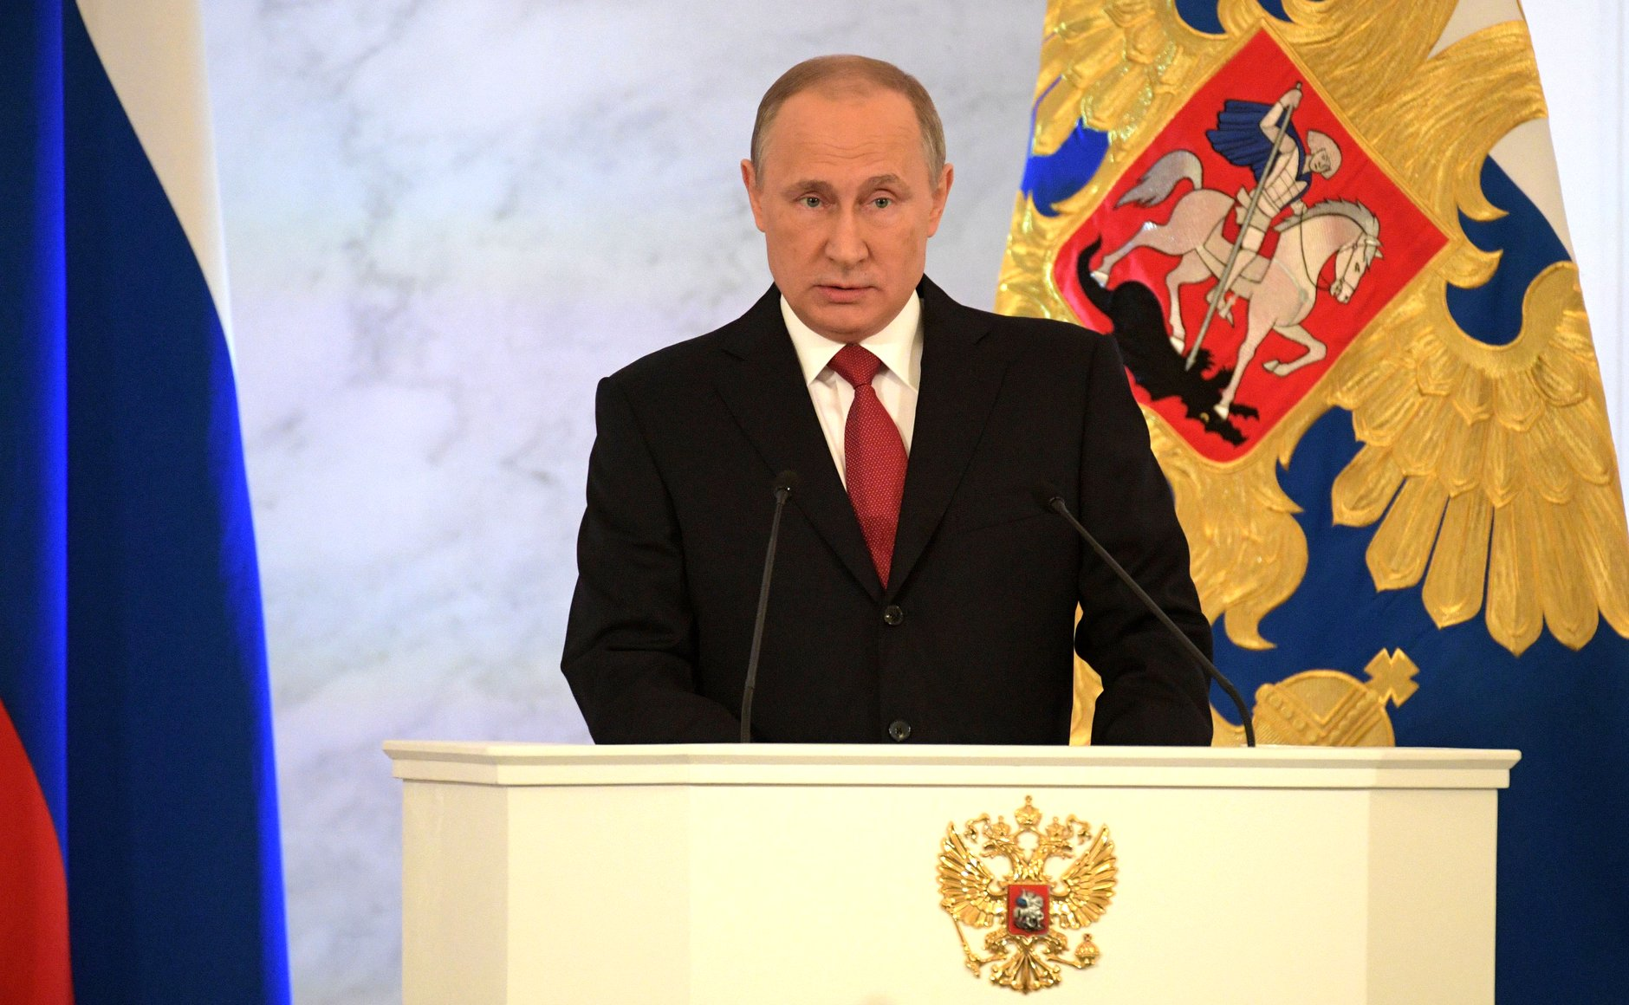
4 декабря
2015 года
Ежегодное послание президента Российской Федерации
Владимира Владимировича Путина Федеральному Собранию

Slide 5
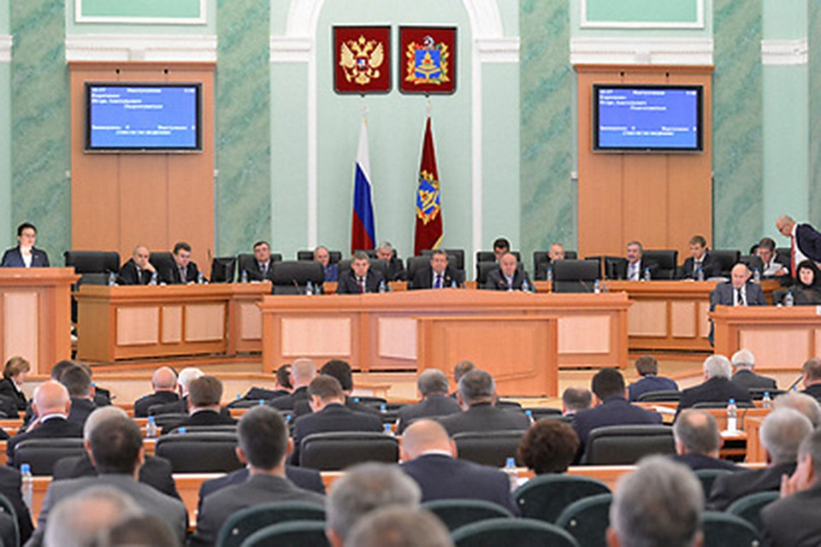
Январь 2016 года
Брянская областная Дума выступила с инициативой о создании
в регионе Центров технического образования.
Идею поддержало Правительство Брянской области

Slide 6
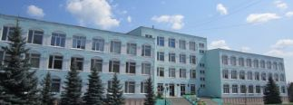
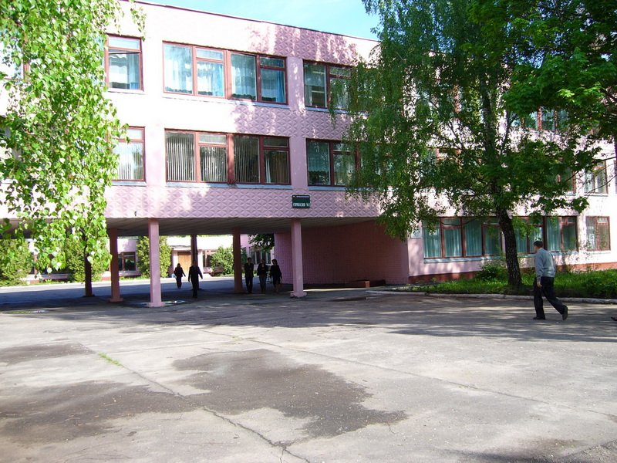
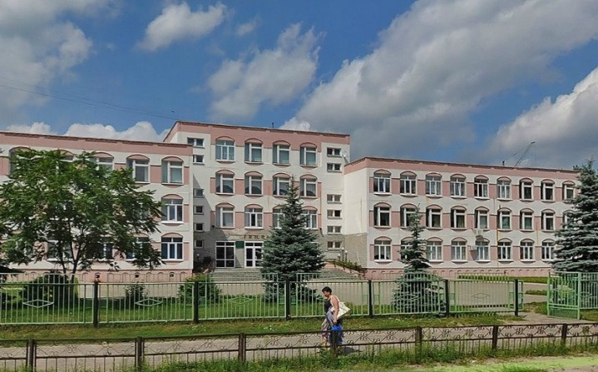
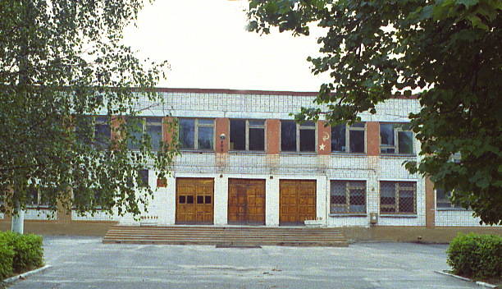
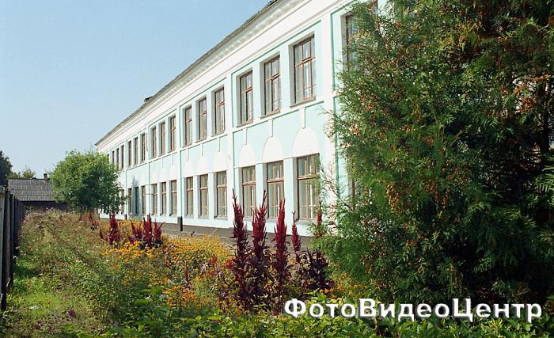
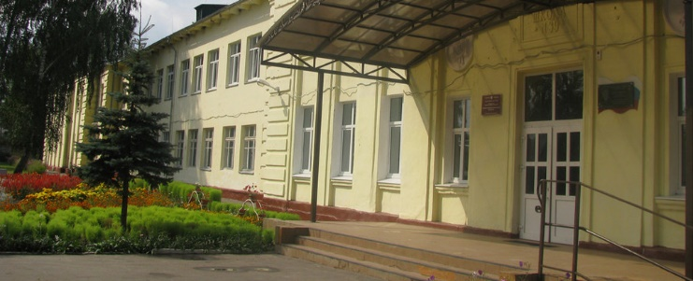
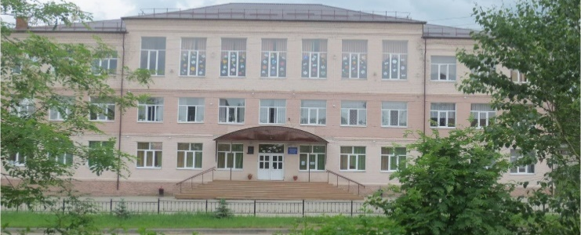
Сентябрь 2016 года
Гимназия № 3 г. Брянск
Гимназия № 7 г. Брянск
Гимназия № 1 г. Брянск
МБОУ СОШ № 11 г. Брянск
Школа № 3 г. Новозыбков
Школа № 4 г. Унеча
Школа № 3 г. Клинцы
в Брянской области на базе образовательных организаций свои двери распахнули первые семь Центров технического образования
Унечской школы №4

Slide 7

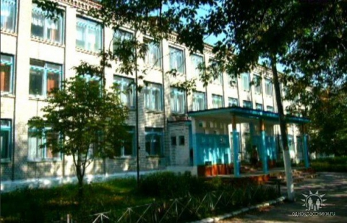
Сентябрь 2017 года
МАОУ г. Жуковки «Лицей № 1 им. Д.С. Езерского»
МБОУ ДСОШ № 3 г. Дятьково
В Брянской области открылись ещё два
Центра технического образования

Slide 8
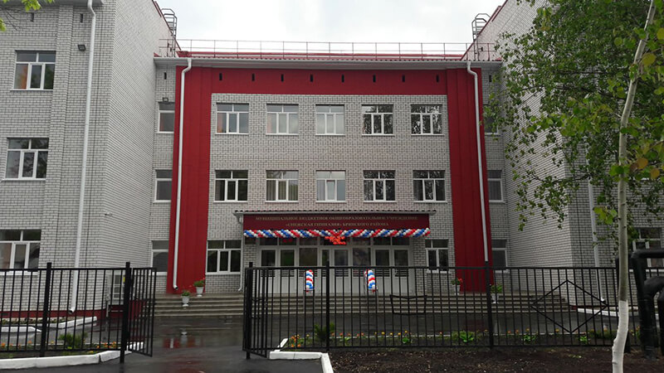
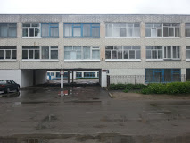
МБОУ «Снежская гимназия»
Брянского района
Сентябрь
2018 года
МБОУ СОШ имени С.М. Кирова
г. Карачев
Открыты 10-й и 11-й Центры технического образования Брянской области

Slide 9
Динамика открытия ЦТО Брянской области

Slide 10
Количество учащихся, приступивших к занятиям в ЦТО по состоянию на 01 сентября (по годам)

Slide 11
Ученики с 8 по 10 класс проходят занятия на базах образовательных организаций, с которыми ГАУ ДПО «БИПКРО» заключил Договор о сетевой форме реализации образовательной программы между ГАУ ДПО «БИПКРО» и образовательной организацией. А учащиеся 11-х классов проходят обучение в ФГБОУ ВО «Брянский государственный технический университет» и ФГБОУ ВО «Брянский государственный инженерно-технологический университет».
В целях организации образовательного процесса разработана дополнительная общеразвивающая программа «Математика, информатика, физика» для учащихся 8-11 классов центров технического образования, которая была утверждена на заседании совета ректоров вузов региона.

Slide 12
В соответствии с годовым календарным графиком установлен следующий режим работы центров технического образования с сентября 2018 по май 2019 года – 15 учебных недель, образовательный процесс организован в одну смену по субботам, продолжительность уроков – 40 минут.
Учебная программа составлена из расчёта по 7 учебных часов в 8-9 классе. 8 учебных часов в 10 и 11 классах с учётом деления групп на подгруппы во время проведения практических занятий.

Slide 13
КАДРОВЫЙ СОСТАВ
Для работы с детьми были привлечены опытные учителя, которые прошли повышение квалификации в ГАУ ДПО «БИПКРО» и ФГБОУ ВО «Брянский государственный технический университет» (в 2016-17 учебном году прошли обучение 220 учителей, в 2017-18 и 2018-19 учебном году прошли обучение 41 учитель (из вновь назначенных). Были проведены обучающие семинары по работе с 3D-оборудованием. В них приняло участие 18 преподавателей ЦТО области.
Занятия на базах школ проводят 115 учителей физики, математики, информатики общеобразовательных организаций Брянской области.
В работе с одиннадцатиклассниками задействованы представители профессорско-преподавательского состава вузов Брянской области.
Общее количество задействованных работников – 160 человек.

Slide 14
ТЕХНИЧЕСКАЯ ОСНАЩЕННОСТЬ ЦЕНТРОВ
В рамках подпрограммы «Развитие инженерно-технического образования Брянской области» (2017-2020 годы) за счет финансовых средств областного бюджета по Соглашению № 18 от 28.12.2017 г. «О предоставлении субсидии на финансовое обеспечение выполнения государственного задания на оказание государственных услуг (выполнение работ)» было приобретено и передано в центры технического образования Брянской области следующее оборудование:
Набор лабораторный «Механика».
Набор лабораторный «Электричество».
Набор лабораторный «Оптика».
Ноутбук Lenovо V110-15ISK 15.6" HD, Intel Core i3-6006U, 4Gb, 500Gb, noDVD, Win10, черный.
МФУ Canon i-Sensys MF3010, лазерный принтер/сканер/копир. А4. 18 стр/мин.
Проектор Aser X118H DLP 3600Lm (800x600) 20000:1 ресурс лампы: 5000 часов 1хHDMI.
3D сканер Shining EinScan-SE.
3D Принтер Wanhao Duplicator 4S.
За счет финансовых средств промышленных предприятий приобретены наборы лабораторные «Термодинамика» на общую сумму - 398250 рублей.

Slide 15
ФИНАНСИРОВАНИЕ ДЕЯТЕЛЬНОСТИ ЦТО (в руб.)

Slide 16
ЭКСКУРСИОННЫЕ МЕРОПРИЯТИЯ
Помимо учебных занятий, с целью профессиональной ориентацией учащихся, учебной программой предусмотрено проведение экскурсий на производственные предприятия области и в высшие учебные заведения.
ГАУ ДПО «БИПКРО» с учетом предложений ЦТО составлен план-график экскурсий, куда включены следующие параметры: название предприятия, которое посетят с экскурсией школьники; дата проведения экскурсии; класс, количество участников экскурсии; педагог, ответственный за проведение экскурсии.
Цель проведения экскурсий - познакомить учащихся с миром профессий, востребованных в регионе, получить целостное представление о технологическом цикле изготовления продукции, способствовать профессиональной ориентации школьников.
В ходе экскурсии проводились встречи учащихся с передовиками производства, выдающимися профессионалами своего дела, которые рассказывали о том, что помогло им добиться высоких результатов в производственной и общественной деятельности.

Slide 17
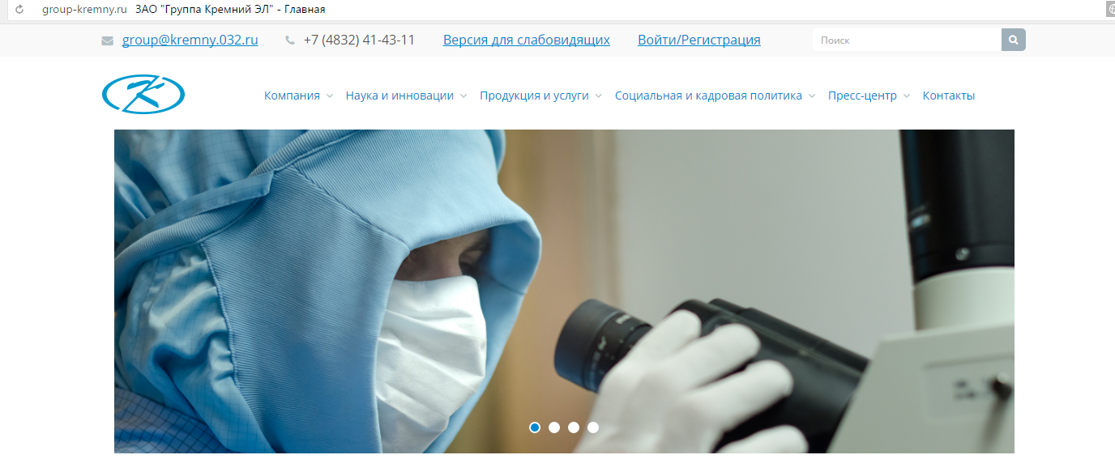
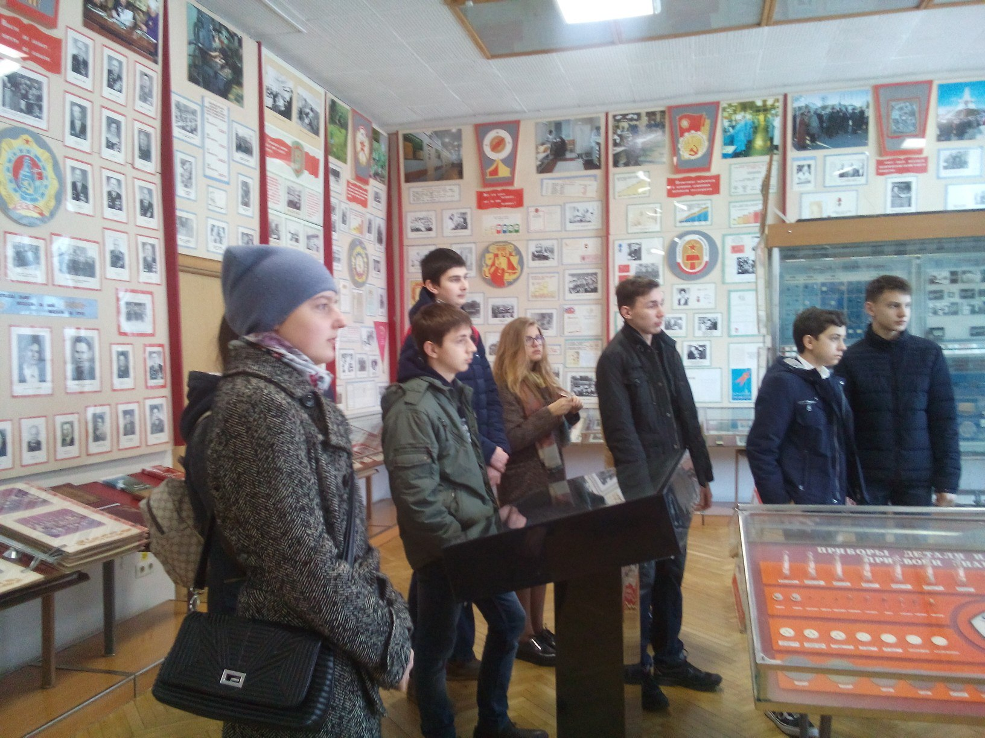
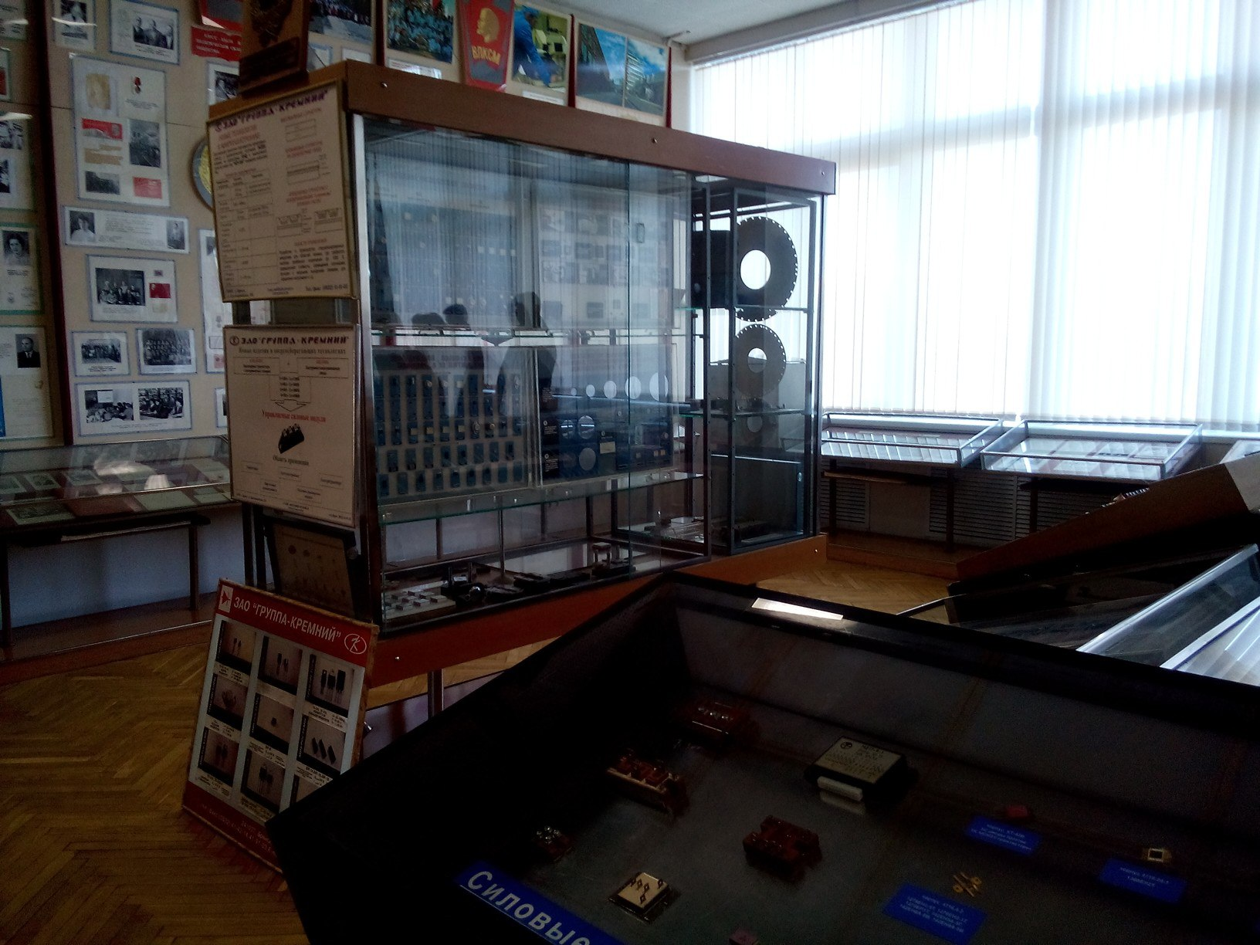
Экскурсия на КРЕМНИЙ (ЗАО «Группа Кремний-ЭЛ»

Slide 18
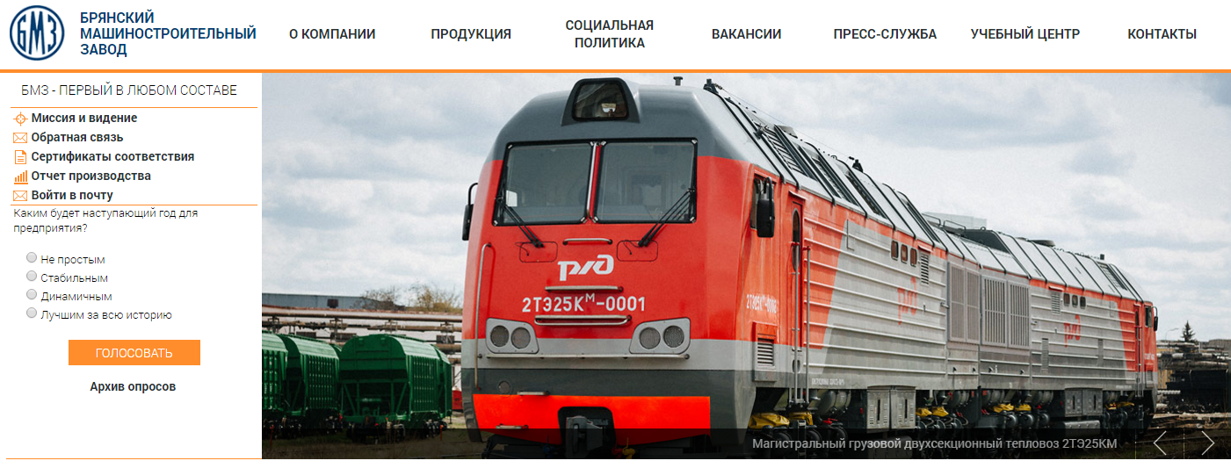
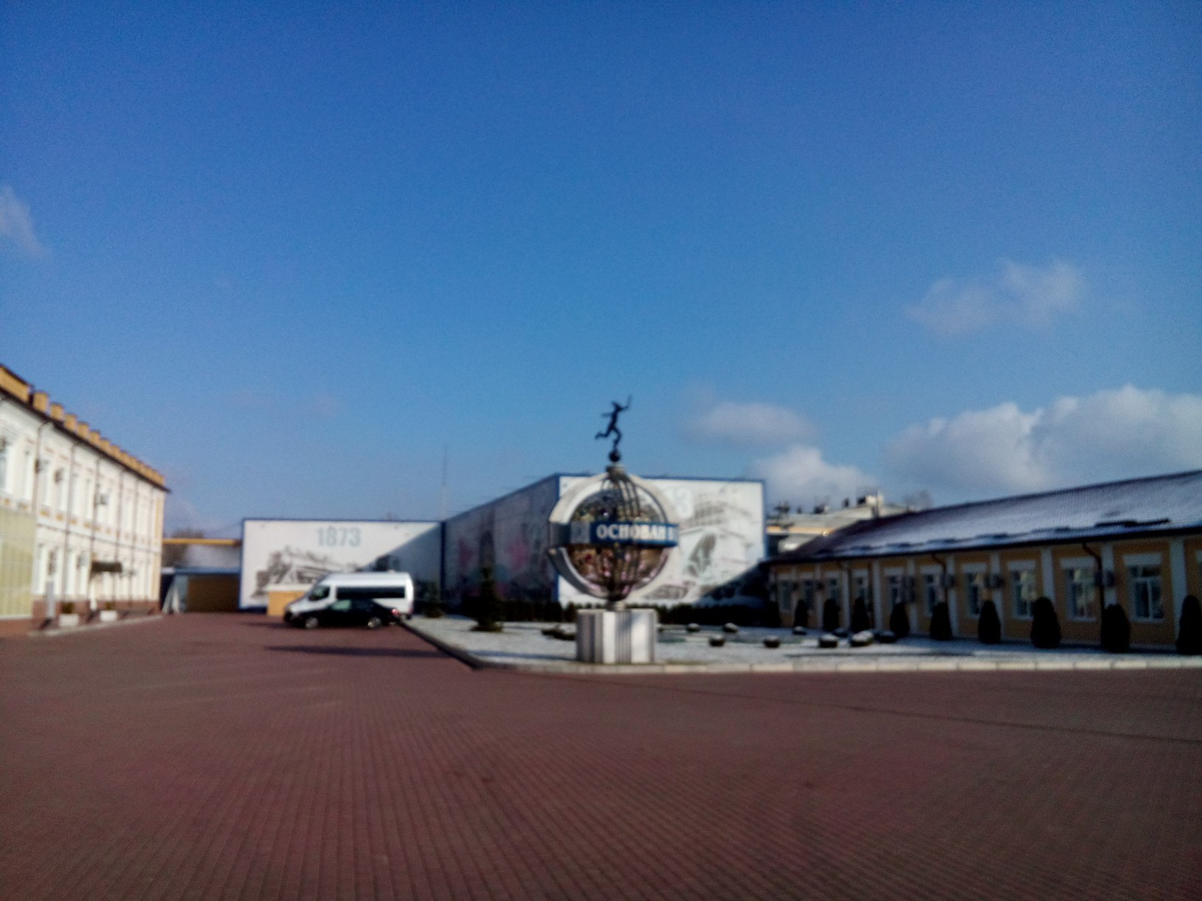
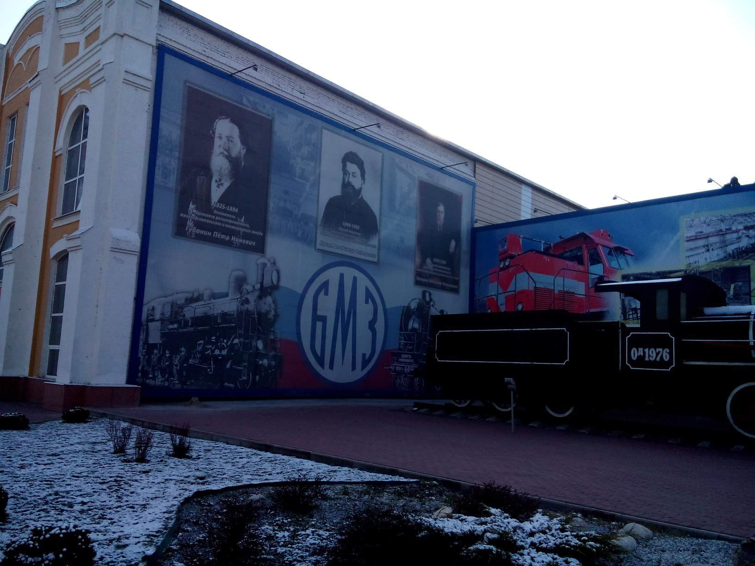
Экскурсия на БМЗ (Брянский машиностроительный завод)

Slide 19
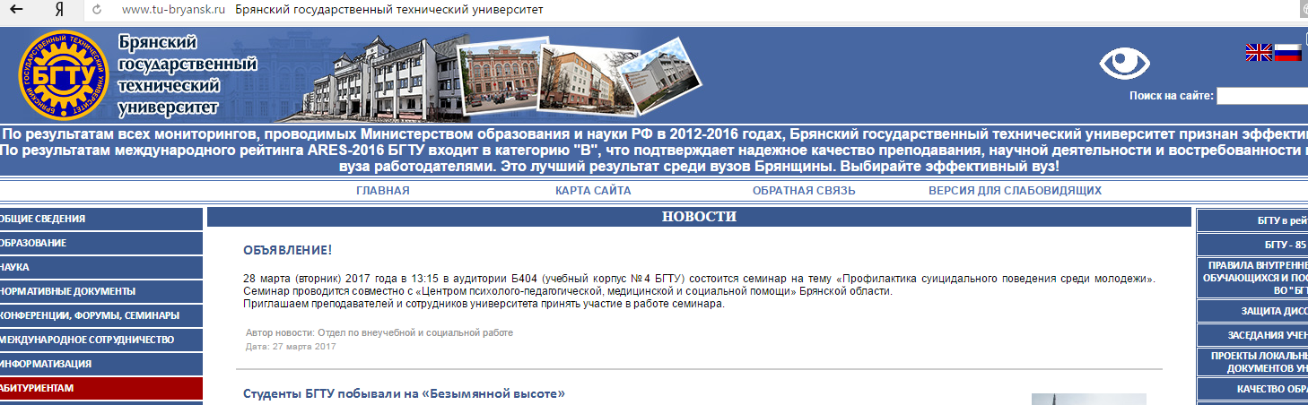
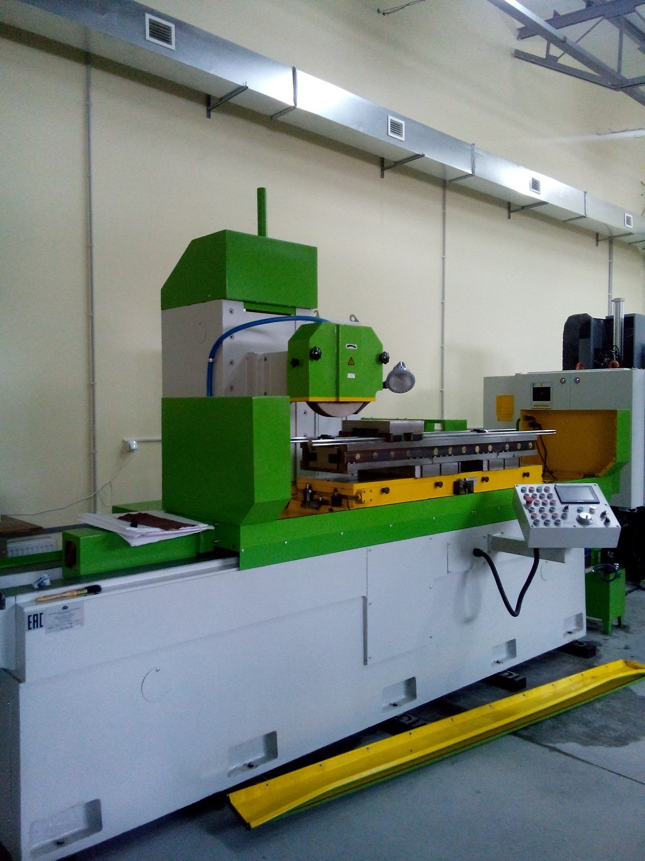
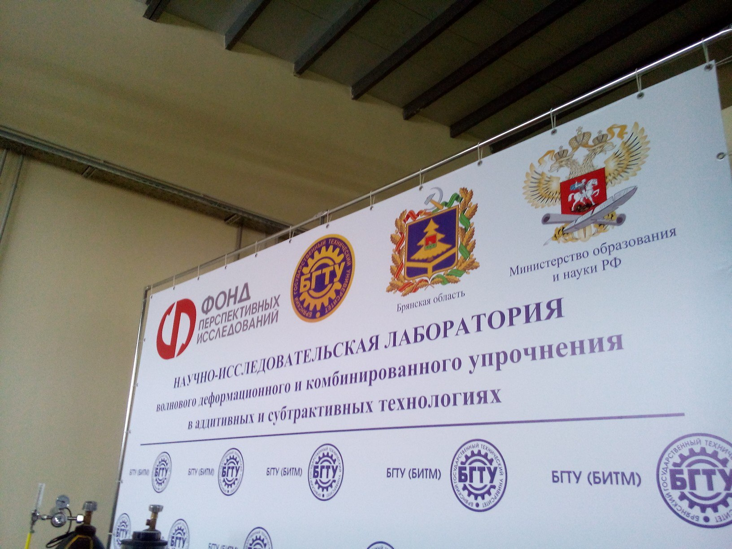
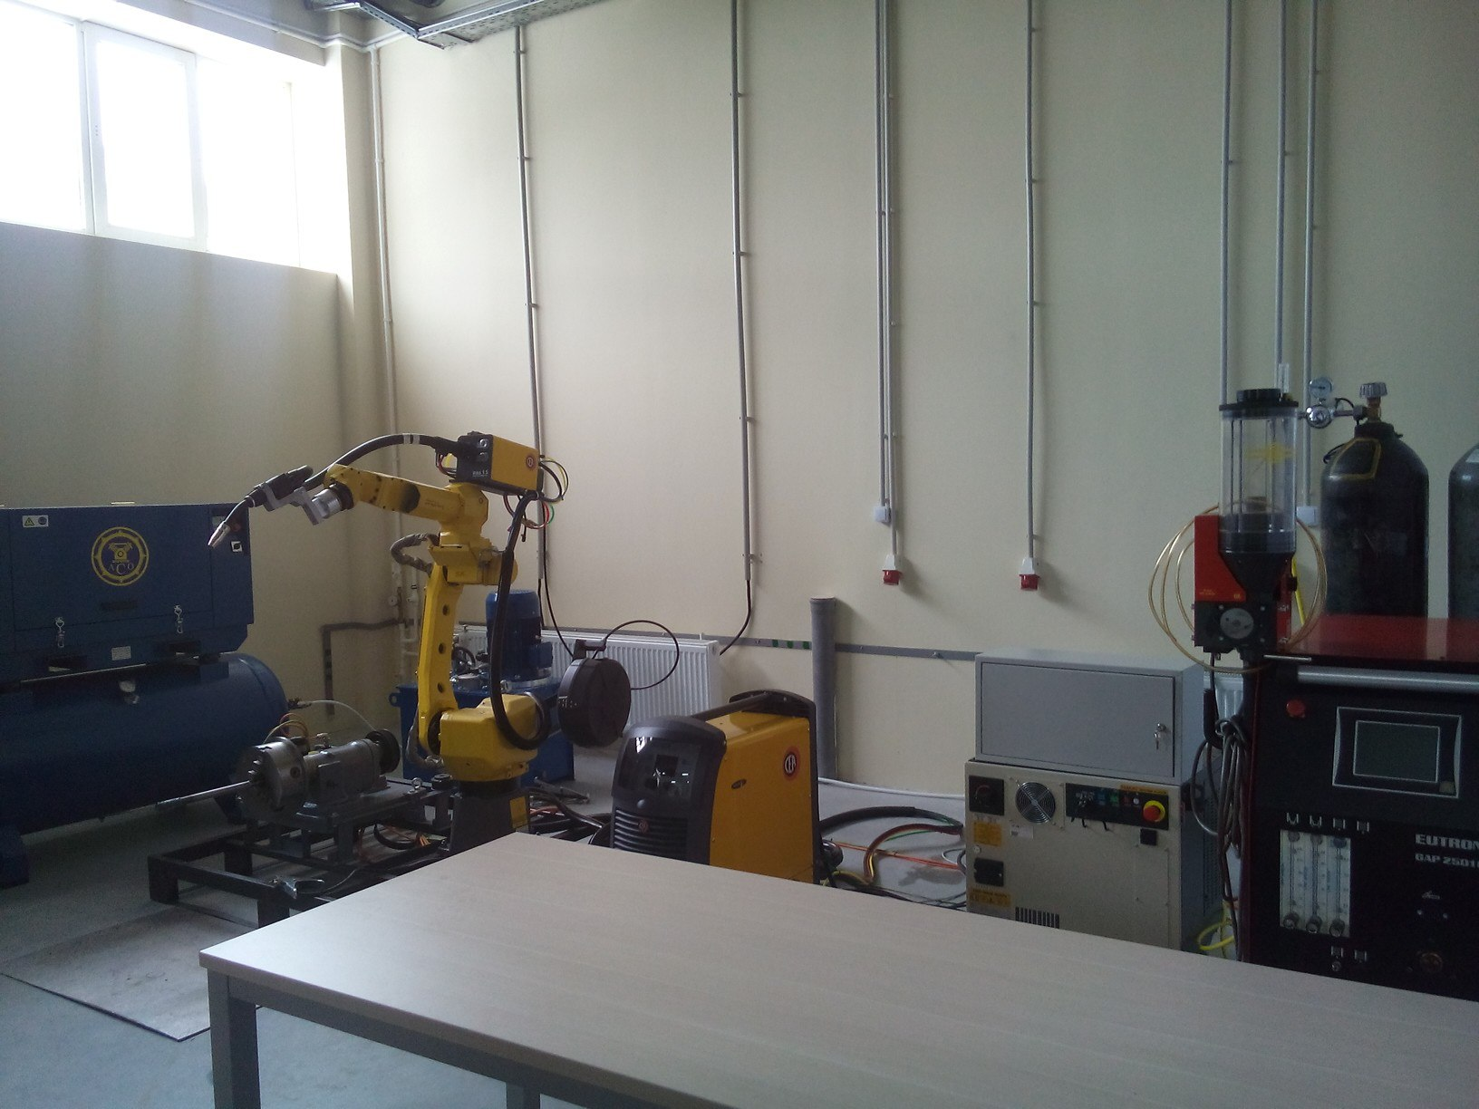
Экскурсия в БГТУ (Брянский государственный технический Университет)

Slide 20
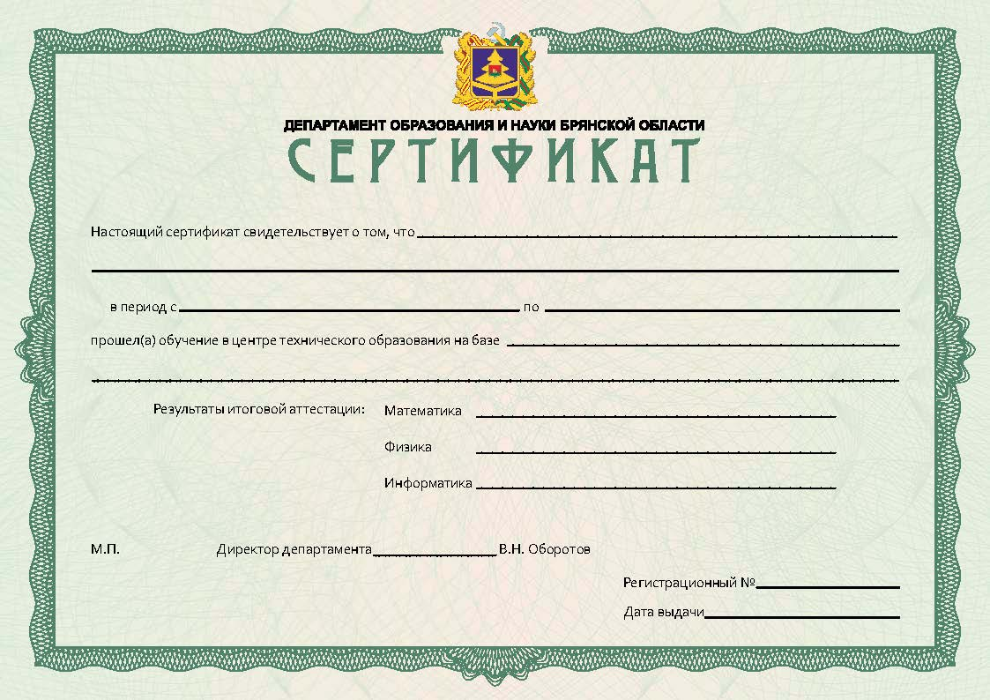
Документом установленного образца о завершении обучения в центрах технического образования является сертификат, выдаваемый лицам, зачисленным в ЦТО на обучение, успешно освоившим соответствующую программу и прошедшим итоговую аттестацию.
Срок действия сертификата – 4 года с момента выдачи документа.

Slide 21
Дополнительные баллы, начисляющие поступающим на программы бакалавриата и специалитета очной формы обучения в вузы Брянской области:

Slide 22
Количество выпускников ЦТО, поступивших в вузы г. Брянска в 2018 году
 | Кол-во выпускников ЦТО | БГТУ | БГИТУ | БГУ | БГАУ | (%)
ЦТО Бежицкого района г. Брянска | 63 | 32/2 | 2 | 3 | 0 | 39 (61,9%)
ЦТО Володарского района г. Брянска | 30 | 15 | 0 | 0 | 0 | 15 (50%)
ЦТО Советского района г. Брянска | 71 | 28 | 1 | 0 | 0 | 29 (40,8%)
ЦТО Фокинского района г. Брянска | 42 | 16 | 3 | 1 | 0 | 20 (47,6%)
ЦТО г. Клинцы | 63 | 8 | 11 | 2 | 1 | 22 (34,9%)
ЦТО г. Новозыбков | 35 | 7/1 | 2 | 3 | 3 | 16 (45,7%)
ЦТО г. Унеча | 62 | 22 | 0 | 1 | 2 | 25 (40,3%)
ЦТО г. Дятьково | 27 | 9 | 0 | 1 | 0 | 10 (37,0%)
ЦТО г. Жуковка | 22 | 6 | 1 | 0/1 | 0 | 8 (36,4)
 | 415 | 146 | 20 | 12 | 6 | 184 (44,3%)
 |  | 184

Slide 23
Количество выпускников ЦТО, поступивших в вузы г. Брянска в 2018 году

Slide 24
СПАСИБО ЗА ВНИМАНИЕ!

